Slide 1
Semantisatieverhaal B:
Vroeger, toen ik 15 jaar was, wilde ik met mijn eigen schoolvrienden op vakantie gaan. Zonder mijn ouders. Lekker een beetje chillen enzo. Maar helaas mocht dat niet. Mijn ouders vonden mij daar nog te jong voor. Ze waren bang dat ik rare dingen ging doen, dat ik misschien wel heel veel bier zou gaan drinken (en dat heeft een grote impact, een grote invloed op je hersenen). Of stel je voor dat ik dronken in de criminaliteit zou belanden! Dat ik dingen zou doen die strafbaar zijn. Nee, ik moest gewoon nog mee met de reguliere, de normale vakanties. Dus met mijn ouders en zusje. Kamperen, een stad bezoeken en ansichtkaarten sturen met “Het is heerlijk hier!” naar het thuisfront… Naar de familie en vrienden thuis. Ik vond dat toen heel frustrerend. Zwaar teleurstellend en het maakte me een beetje boos. Tuurlijk zou ik niet in de criminaliteit belanden, zou ik geen rare dingen doen. Nu ik ouder ben, snap ik de zorgen van mijn ouders wel. Althans, tenminste, de angst dat ik rare dingen zou doen snap ik wel. Dat ik in de criminaliteit zou kunnen belanden en een gedetineerde, een gevangene zou kunnen worden, vind ik nog steeds erg overdreven. Twee klasgenoten van mij mochten wel alleen op vakantie toen ze 15 jaar waren. Zij hadden ouders die hun caravan beschikbaar stelden. Zij gaven de caravan tijdelijk aan die klasgenoten. De ouders stonden dan ook op de camping, een stukje verderop, met een tent. Zo konden ze de jongeren in de gaten houden. Wel beperkt, een klein beetje, maar genoeg. Ik hoorde dat het een hele leuke vakantie was geweest. Op die camping werden veel films vertoond of laten zien en er was een disco tot 24:00 uur. Ik was wel een beetje jaloers, maar eigenlijk vond ik mijn vakantie met mijn ouders en zusje in Frankrijk ook wel heel erg leuk.
B
Notes:
Woordenoverzicht
beschikbaar stellen: geven, opzij leggen
de impact: de invloed, het effect
vertonen: laten zien
althans: tenminste
beperkt: klein
de gedetineerde: de gevangene
het thuisfront: de familie en vrienden thuis
regulier: normaal, zoals het meestal is
frustrerend: zwaar teleurstellend, dat wat je een beetje boos maakt
in de criminaliteit belanden: dingen gaan doen die strafbaar zijn

Slide 2
Gerarda Das
Marjan ter Harmsel
Mandy Routledge
Francis Vrielink
Week 45 – 7 november 2023
Niveau B

Slide 3
de impact

Slide 4
in de criminaliteit belanden

Slide 5
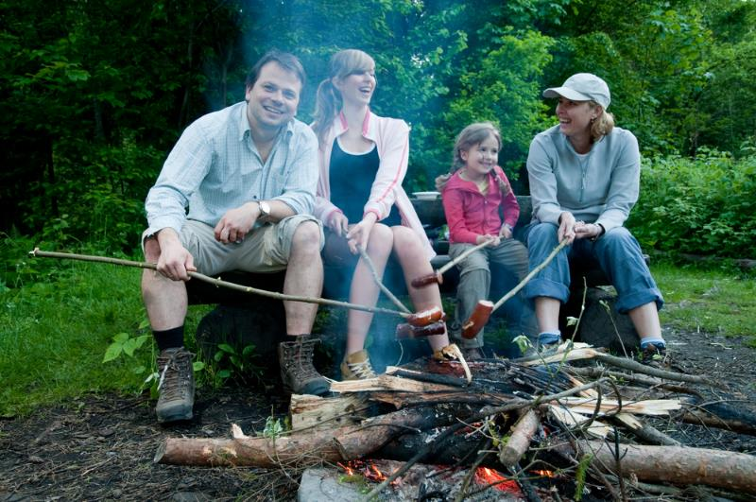
regulier

Slide 6
het thuisfront

Slide 7
frustrerend

Slide 8
althans

Slide 9
de gedetineerde

Slide 10
beschikbaar stellen

Slide 11
beperkt

Slide 12
vertonen

Slide 13
Op de woordmuur:

Slide 14
althans
wellicht
= tenminste
Nu snap ik de angst van mijn ouders wel. Althans, een beetje.
= wat kan gebeuren
Wellicht was ik bijvoorbeeld in het ziekenhuis beland.

Slide 15
oorzaak
impact
= waardoor het komt
De oorzaak dat hij te veel dronk die avond, was de gezelligheid.
= de invloed, het effect
Alcohol heeft een grote impact op je hersenen.

Slide 16
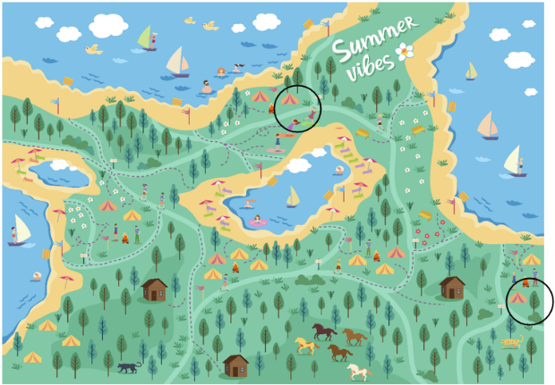
omvangrijk
beperkt
= groot
De camping is nogal omvangrijk.
= klein
De toezicht die de ouders kunnen houden is maar beperkt.

Slide 17
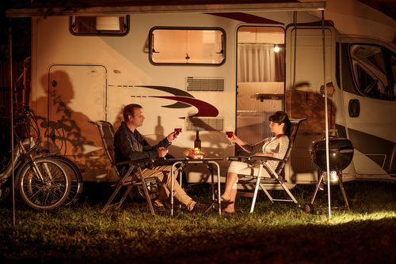
beschikbaar stellen
voor zichzelf houden
= geven, opzij leggen
De ouders van twee klasgenoten hadden hun caravan beschikbaar gesteld.
= niet geven
Mijn ouders houden de caravan voor zichzelf.

Slide 18
regulier
alternatief
= normaal, zoals het meestal is
Ik moest mee op een reguliere vakantie met mijn ouders en zusje.
= anders dan hoe het normaal is
Ik zou een vakantie in een luxe resort wel een goed alternatief vinden.

Slide 19
frustrerend
geruststellend
= zwaar teleurstellend, dat wat je een beetje boos maakt
Ik vond het frustrerend dat ik niet met vrienden op vakantie mocht.
= wat je bezorgdheid wegneemt
Het was geruststellend dat mijn ouders beloofden dat ik volgend jaar wel mag.

Slide 20
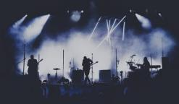
een optreden vertonen
vertonen
= laten zien
kunst vertonen
een film vertonen

Slide 21
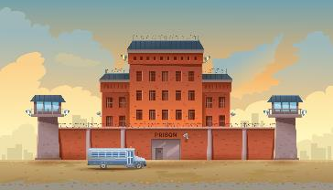
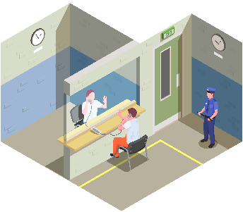
de gevangenis
de gedetineerde
= de gevangene
de rechtszaak
de bezoekregeling

Slide 22
de vriendin
het thuisfront
= de familie en vrienden thuis
de grootouders
de oom en tante

Slide 23
in de criminaliteit belanden = dingen gaan doen die strafbaar zijn
Mijn ouders waren bang dat ik in de criminaliteit zou belanden.

